Slide 1
Египетские находки Государственный музей Эрмитаж Город Санкт- Петербург
Воспитатель ГБДОУ№34
Соколова Наталья

Slide 2
Египетский зал Эрмитажа
Зал был создан в 1940 г. по проекту главного архитектора Государственного Эрмитажа А.В. Сивкова на месте Главного буфета Зимнего дворца. Экспозиция, посвященная культуре и искусству Древнего Египта, охватывает период с IV тыс. до н.э. до рубежа н.э. Здесь представлена монументальная скульптура и мелкая пластика, рельефы, саркофаги, предметы быта, произведения художественного ремесла. К шедеврам музея относятся статуя Аменемхета III (XIX в. до н.э.), деревянная статуэтка жреца (конец XV - начало XIV в. до н.э.), бронзовая статуэтка эфиопского царя (VIII в. до н.э.), стела Ипи (первая половина XIV в. до н.э.)
Египетский Зал Эрмитажа удивителен. Собрание древнеегипетских памятников Эрмитажа позволяет представить облик величайшей древней культуры на протяжении практически всей ее многовековой истории с IV тысячелетия до н.э. по VI век н.э. Первой древнеегипетской скульптурой, приобретенной Эрмитажем1, была монументальная статуя богини Сохмет-Мут, привезенная в 1837 г. русским путешественником А. С. Норовым из храма богини Мут в Фивах и сначала находившаяся в Академии Художеств. На сайте Государственного музея Эрмитажа представлено значительное количество фото экспонатов находящихся в Египетском зале Эрмитажа и описание.

Slide 3
Мумия египетского жреца Па-ди-иста в Эрмитаже

Slide 4
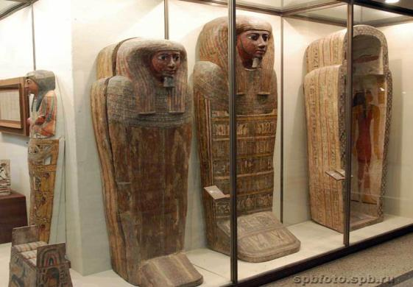
Саркофаги древнеегипетского жреца Па-ди-ист. Внутренний саркофаг, внешний саркофаг (крышка и днище). Дерево. X век до н.э
Па-ди-Ист. Он прожил долгую и интересную жизнь, сделал неплохую карьеру, умерев, был, как положено, похоронен… а через три тысячи лет извлечен из могилы и, в комплекте со всеми саркофагами и погребальными полотенцами, прикуплен русскими царями. Для коллекции.

Slide 5
Статуя фараона XII династии Аменемхета III, правившего в Египте - замечательный образец древнеегипетского царского скульптурного портрета эпохи Среднего царства.

Slide 6
Статуя писца счета зерна Маа-ни-амона (известняк)

Slide 7
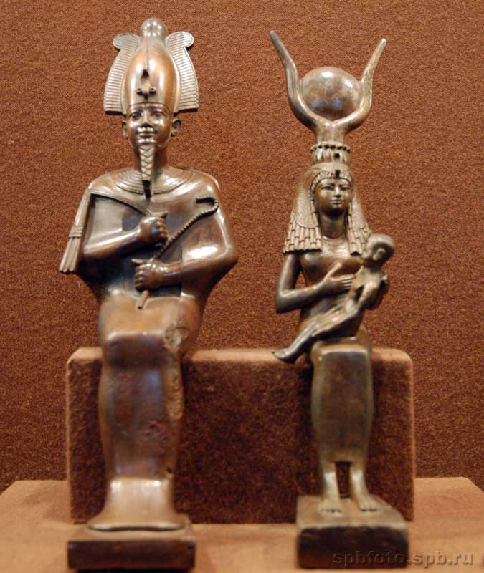
Боги Древнего Египта. Осирис и Исида.
Осирис — бог жизненных сил природы и плодородия, владыка подземного мира.
Исида - богиня женственности и материнства.

Slide 8
Фрагмент саркофага с изображением гробницы и богини Хатхор в образе небесной коровы. Дерево

Slide 9
Египет. Древнее царство. Глиняные сосуды. VI тыс до н.э

Slide 10
Амулеты. Украшения. Инкрустации. Сосуды. Из алебастра, яшмы, сердолика, лазурита, шифера

Slide 11
Статуэтка Кошка. Бронза.

Slide 12
Египетское древнее царство. III тыс. до н.э. Каменные печати - цилиндры с древнейшими иероглифическими надписями.

Slide 13
Государственный Эрмитаж. Город Санкт-Петербург.
Экспозиция Древнего Египта разделяется на три зала, которые относятся к Древнему, Птолемеевскому и Римскому периоду Египта.
Экспонатов – 26
Статуэтки
Папирус
Разное

Slide 14
Статуэтки
Аменемхет III
Кошка
Богиня Сохмет
Исида с сыном Гором
Клеопатра VII
Бог Амон-Ра
Статуя писца
Статуэтка жреца
Богиня Мут
Бог Онурис
Бог Бес
Бог Тот
Осирис-Ях
Священный бык Апис
Ибис
Бог Херишеф
Богиня Бастет
Богиня Нейт
Статуя Аменеминта
Нейт, кормящая грудью двух крокодилов

Slide 15
Папирус и разное
Суд Осириса
Разное
Стела Ипи
Стела Хекаиба
Гробик для свящ. змеи
Гробик для свящ. ихневмона
Гробик для священного жука

